Slide 1
OSLO Bedrijventerreinen
Thematische werkgroep 2
05 juni 2019

Slide 2
Agenda
Terugblik thematische werkgroep 1 | 20’
Praktische uitwerking | 60’
Vragen | 20’
Volgende stappen | 5’

Slide 3
Terugblik
Kadastraal Patrimoniumperceel
x: ...
Kadastraal planperceel
x: ...
Databron
(OSLO Perceel)
x: ...
Ontwikkelbare Bedrijvenzone
x: ...
Ruimtelijke eenheid (OSLO Perceel)
Type (OSLO Perceel): ...
Bedrijfsperceel
x: ...
Bedrijventerrein in planning
x: ...
Bedrijventerrein
x: ...

Slide 4
Voornaamste feedback
Verschillen in geometrie tussen officiële (bestemde) bedrijventerreinen & werkelijke bedrijventerrein
Is het werkbaar om via dossierfase - status te werken?
Verwarring in de definitie van Bedrijventerrein
Gebruiks- of bedrijfspercelen: Definitie onduidelijk
Welke verschillende relaties kan een Agent hebben met Bedrijventerrein?
Notes:
Inspire leunt op een United Nations + afstemming ISO norm
-> die hebben ook een model
Checken in INSPIRE voor use cases hoofdstuk

Slide 5
Terugblik: Lifecycle van een Bedrijventerrein
Bedrijventerreinen
Bedrijfspercelen
Ontwikkelbare bedrijvenzones
Bedrijvenzones in beheer
Bedrijventerreinen in planning
Te ontwikkelen
In ontwikkeling
Ontwikkeld
PV
VV
DV
BG
BS
VW
OP
UG
BW
TK
Mijlpalen vaste chronologie:
PV = Plenaire vergadering
VV = Voorlopige vaststelling
DV = Definitieve vaststelling
BG = Besluit tot goedkeuring (enkel voor gew. RUP’s)
BS = Publicatie B.S.
VW = Verwerving (aankoop)
OP = Oplevering nutsvoorziening en infrastructuur
Mijlpalen variabele chronologie:
UG = Uitgifte (verkoop)
BW = Bewegwijzering
TK = Wederinkoop
Notes:
Eerder gemaakte afspraken in het kader van decentraal medebeheer.

Slide 6
Uitwerking adhv praktisch voorbeeld
Men plant om een Bedrijventerrein genaamd ‘Leuven Noord’ aan te maken en houdt een plenaire vergadering
Na de voorlopige en definitieve goedkeuring wordt het Bedrijventerrein ‘Leuven Noord’ gepubliceerd in het Belgisch Staatsblad.
Eens de publicatie in het Belgische Staatsblad wordt een deel van het bestemde bedrijventerrein ‘Leuven Noord’ beschikbaar als ‘te ontwikkelen’ Bedrijvenzone 'Leuven Noord fase 1'
Ontwikkeling ‘Leuven Noord fase 1’ is voltooid
De contouren van ‘Leuven Noord fase 1’ zijn na ontwikkeling groter dan initieel bestemd en gepubliceerd in het Belgisch Staatsblad
Notes:
Inspire leunt op een United Nations + afstemming ISO norm
-> die hebben ook een model
Checken in INSPIRE voor use cases hoofdstuk

Slide 7
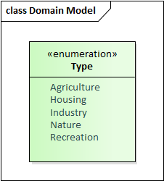
1. Men plant om een Bedrijventerrein genaamd ‘Leuven Noord’ aan te maken en houdt een plenaire vergadering
Bedrijventerrein als specialisatie van Ruimtelijke eenheid
Definitie Ruimtelijke eenheid: “één gebied (of meerdere gebieden) van land en/of water, of één enkel volume (of meerdere volumes) ruimte”
Definitie Bedrijventerrein: Som van alle ruimtelijke eenheden waarvan minstens 1 met een economische activiteit.
Ruimtelijke eenheid
type: Industrie
Bedrijventerrein
(Commerciële) Naam: Leuven Noord
Notes:
De klasse "Bedrijventerrein" omvat de contouren van alle economische zones in de klasse Bedrijventerreinen in planning vanaf de mijlpaal publicatie in het Belgisch Staatsblad. De contour van een bedrijventerrein is altijd de unie van de gebruikspercelen waaruit het bestaat.

Slide 8
1. Men plant om een Bedrijventerrein genaamd ‘Leuven Noord’ aan te maken en houdt een plenaire vergadering
Ruimtelijke eenheid ‘type’
werkwijze OSLO perceel gebaseerd op LADM (Land use)
‘Ruimtelijke eenheid van het type XYZ’
Codelijst kan geharmoniseerd worden met classificatie-oefening dOMG
Ruimtelijke eenheid
type: Industrie
Bedrijventerrein
(Commerciële) Naam: Leuven Noord
Notes:
De klasse "Bedrijventerrein" omvat de contouren van alle economische zones in de klasse Bedrijventerreinen in planning vanaf de mijlpaal publicatie in het Belgisch Staatsblad. De contour van een bedrijventerrein is altijd de unie van de gebruikspercelen waaruit het bestaat.

Slide 9
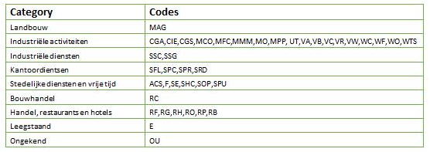
Notes:
De klasse "Bedrijventerrein" omvat de contouren van alle economische zones in de klasse Bedrijventerreinen in planning vanaf de mijlpaal publicatie in het Belgisch Staatsblad. De contour van een bedrijventerrein is altijd de unie van de gebruikspercelen waaruit het bestaat.

Slide 10
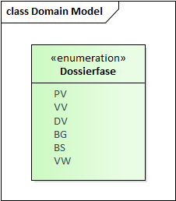
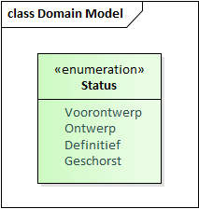
1. Men plant om een Bedrijventerrein genaamd ‘Leuven Noord’ aan te maken en houdt een plenaire vergadering
‘Bestemd Bedrijventerrein’
Bestemde Bedrijventerreinen: Bedrijventerreinen in een ruimtelijk planningsproces of ontwikkelingsprocedure
Verschillend van hoe een bedrijventerrein in de realiteit kan voorkomen
Ruimtelijke eenheid
type: Industrie
Bedrijventerrein
(Commerciële) Naam: Leuven Noord
Bestemd Bedrijventerrein
Dossierfase: PV
Startdatum: 01-06-2019
Status: Voorontwerp
Notes:
De klasse "Bedrijventerrein" omvat de contouren van alle economische zones in de klasse Bedrijventerreinen in planning vanaf de mijlpaal publicatie in het Belgisch Staatsblad. De contour van een bedrijventerrein is altijd de unie van de gebruikspercelen waaruit het bestaat.

Slide 11
2. Na de voorlopige en definitieve goedkeuring wordt het Bedrijventerrein ‘Leuven Noord’ gepubliceerd in het Belgisch Staatsblad.
Ruimtelijke eenheid
type: Industrie
Bedrijventerrein
(Commerciële) Naam: Leuven Noord
Bestemd Bedrijventerrein
Dossierfase: BS
Startdatum: 01-06-2019
Status: Definitief
Publicatiedatum: 10-06-2019
Notes:
De klasse "Bedrijventerrein" omvat de contouren van alle economische zones in de klasse Bedrijventerreinen in planning vanaf de mijlpaal publicatie in het Belgisch Staatsblad. De contour van een bedrijventerrein is altijd de unie van de gebruikspercelen waaruit het bestaat.

Slide 12
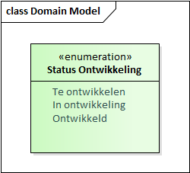
3. Eens de publicatie in het Belgische Staatsblad wordt een deel van het bestemde bedrijventerrein ‘Leuven Noord’ beschikbaar als ‘te ontwikkelen’ Bedrijvenzone 'Leuven Noord fase 1'
Ontwikkelbare Bedrijvenzone
Status Ontwikkeling: Te ontwikkelen
Naam: Leuven Noord fase 1
Organisatie: Ontwikkelaar XYZ
Ruimtelijke eenheid
type: Industrie
0..*
Bedrijventerrein
(Commerciële) Naam: Leuven Noord
1
Bestemd Bedrijventerrein
Dossierfase: BS
Startdatum: 01-06-2019
Status: Definitief
Publicatiedatum: 10-06-2019
Notes:
De klasse "Bedrijventerrein" omvat de contouren van alle economische zones in de klasse Bedrijventerreinen in planning vanaf de mijlpaal publicatie in het Belgisch Staatsblad. De contour van een bedrijventerrein is altijd de unie van de gebruikspercelen waaruit het bestaat.

Slide 13
4. ‘Leuven Noord’ wordt ontwikkeld
Ontwikkelbare Bedrijvenzone
Status Ontwikkeling: Ontwikkeld
Naam: Leuven Noord fase 1
Organisatie: Ontwikkelaar XYZ
Ruimtelijke eenheid
type: Industrie
0..*
Bedrijventerrein
(Commerciële) Naam: Leuven Noord
1
Bestemd Bedrijventerrein
Dossierfase: BS
Startdatum: 01-06-2019
Status: Definitief
Publicatiedatum: 10-06-2019
13
Notes:
Bedrijventerrein in planning: De klasse "bedrijventerreinen in planning" omvat de contouren van alle economische zones uit ontwerp-(her)bestemmingsplannen die een openbaar karakter hebben. Het zijn plannen die zich bevinden tussen de mijlpaal plenaire vergadering en publicatie in het Belgisch Staatsblad. Indien van toepassing worden ook natrajecten meegenomen. Deze zones kunnen nieuwe terreinen zijn of reeds bestemde terreinen die worden hernomen met als bedoeling de bestemming of voorschriften te wijzigen of aan te vullen.

Slide 14
5. De contouren van ‘Leuven Noord’ zijn na herontwikkeling groter dan initieel bestemd en gepubliceerd in het Belgisch Staatsblad
Werkelijk Bedrijventerrein:
Definitie: Bedrijventerrein zoals het in de werkgelijkheid voorkomt
Ontwikkelbare Bedrijvenzone
Status Ontwikkeling: Ontwikkeld
Naam: Leuven Noord fase 1
Organisatie: Ontwikkelaar XYZ
Ruimtelijke eenheid
type: Industrie
0..*
Bedrijventerrein
(Commerciële) Naam: Leuven Noord
1
Bestemd Bedrijventerrein
Dossierfase: BS
Startdatum: 01-06-2019
Status: Definitief
Publicatiedatum: 10-06-2019
Werkelijk Bedrijventerrein
1
0..1
14
Notes:
Bedrijventerrein in planning: De klasse "bedrijventerreinen in planning" omvat de contouren van alle economische zones uit ontwerp-(her)bestemmingsplannen die een openbaar karakter hebben. Het zijn plannen die zich bevinden tussen de mijlpaal plenaire vergadering en publicatie in het Belgisch Staatsblad. Indien van toepassing worden ook natrajecten meegenomen. Deze zones kunnen nieuwe terreinen zijn of reeds bestemde terreinen die worden hernomen met als bedoeling de bestemming of voorschriften te wijzigen of aan te vullen.

Slide 15
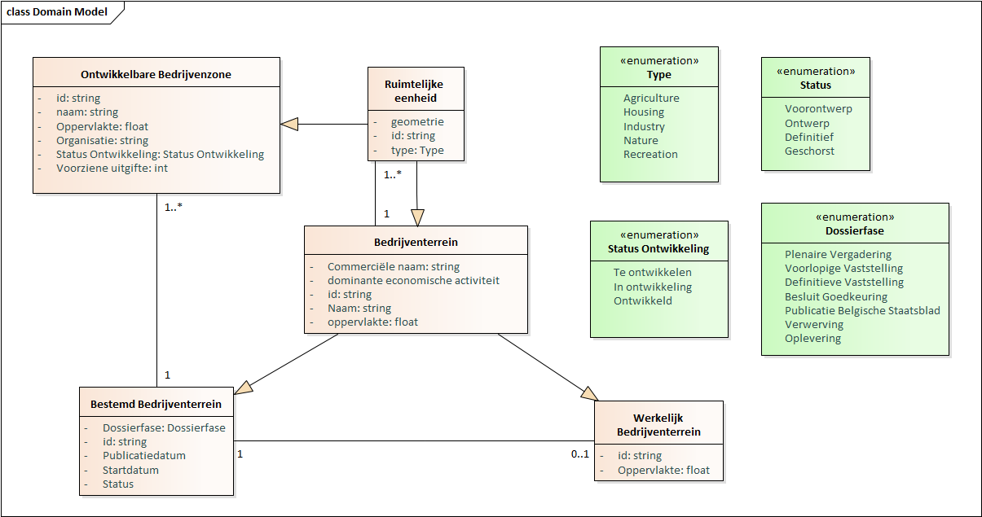
UML
15
Notes:
Bedrijventerrein in planning: De klasse "bedrijventerreinen in planning" omvat de contouren van alle economische zones uit ontwerp-(her)bestemmingsplannen die een openbaar karakter hebben. Het zijn plannen die zich bevinden tussen de mijlpaal plenaire vergadering en publicatie in het Belgisch Staatsblad. Indien van toepassing worden ook natrajecten meegenomen. Deze zones kunnen nieuwe terreinen zijn of reeds bestemde terreinen die worden hernomen met als bedoeling de bestemming of voorschriften te wijzigen of aan te vullen.

Slide 16
Definities
Entiteit | Definitie
Ruimtelijke eenheid | één gebied (of meerdere gebieden) van land en/of water, of één enkel volume (of meerdere volumes) ruimte
Bedrijventerrein | Bestemd of werkelijk bedrijventerreinen dat bestaat uit één of meerdere ruimtelijke eenheden waarvan minstens 1 met een economische activiteit.
Bestemd Bedrijventerrein | Bedrijventerrein in een ruimtelijke planningsprocedure.
Werkelijk Bedrijventerrein | Bedrijventerrein zoals het voorkomt in de werkelijkheid.
Ontwikkelbare Bedrijvenzone | Een ontwikkelbare bedrijvenzone is een zone binnen een bestemd bedrijventerrein dat ontwikkeld kan worden.
Notes:
Definitie Ontwikkelbare Bedrijvenzone: De klasse "Ontwikkelbare bedrijvenzones" omvat de contouren van alle economische zones in de klasse "Bedrijventerreinen in planning" vanaf de mijlpaal publicatie in het Belgisch Staatsblad tot aan de fase "Ontwikkeld". Deze zones kunnen nieuwe terreinen zijn of herontwikkelingstrajecten. Wanneer een (her)ontwikkeling in meerdere fasen gebeurt, dan wordt de ontwikkelbare zone opgesplitst volgens deze fasen.

Slide 17
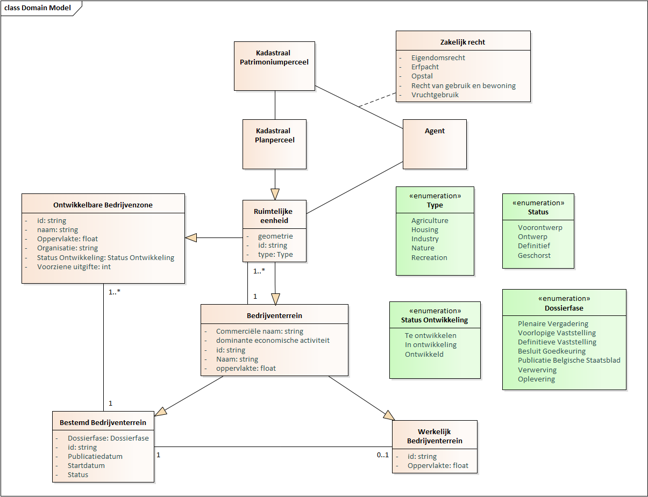
OSLO Perceel: Relatie met Agenten
Notes:
Definitie Ontwikkelbare Bedrijvenzone: De klasse "Ontwikkelbare bedrijvenzones" omvat de contouren van alle economische zones in de klasse "Bedrijventerreinen in planning" vanaf de mijlpaal publicatie in het Belgisch Staatsblad tot aan de fase "Ontwikkeld". Deze zones kunnen nieuwe terreinen zijn of herontwikkelingstrajecten. Wanneer een (her)ontwikkeling in meerdere fasen gebeurt, dan wordt de ontwikkelbare zone opgesplitst volgens deze fasen.

Slide 18
Rollen & hoedanigheden
Verschillende rollen en hoedanigheden in relatie met Bedrijventerreinen:
Ontwikkelaar
Beheerder:
Juridische handhaver
Aanspreekpunt
Beheerder Openbaar Domein
Digitale Beheerder
Aanbieder
Parkmanagement
Bedrijventerreinmanager
Bedrijventerreinvereniging
Gebruiker
Eigenaar
Vergunningverlener
Notes:
Definitie Ontwikkelbare Bedrijvenzone: De klasse "Ontwikkelbare bedrijvenzones" omvat de contouren van alle economische zones in de klasse "Bedrijventerreinen in planning" vanaf de mijlpaal publicatie in het Belgisch Staatsblad tot aan de fase "Ontwikkeld". Deze zones kunnen nieuwe terreinen zijn of herontwikkelingstrajecten. Wanneer een (her)ontwikkeling in meerdere fasen gebeurt, dan wordt de ontwikkelbare zone opgesplitst volgens deze fasen.

Slide 19
Oefening (10-15min)
In groepjes van 3-4 personen
Welke attributen kunnen er gedefinieerd worden voor de volgende entiteiten:
(Ruimtelijke eenheid)
Bedrijventerrein
Bestemmingszone
Beheerde bedrijvenzone
Ontwikkelbare bedrijvenzone
Notes:
Definitie Ontwikkelbare Bedrijvenzone: De klasse "Ontwikkelbare bedrijvenzones" omvat de contouren van alle economische zones in de klasse "Bedrijventerreinen in planning" vanaf de mijlpaal publicatie in het Belgisch Staatsblad tot aan de fase "Ontwikkeld". Deze zones kunnen nieuwe terreinen zijn of herontwikkelingstrajecten. Wanneer een (her)ontwikkeling in meerdere fasen gebeurt, dan wordt de ontwikkelbare zone opgesplitst volgens deze fasen.

Slide 20
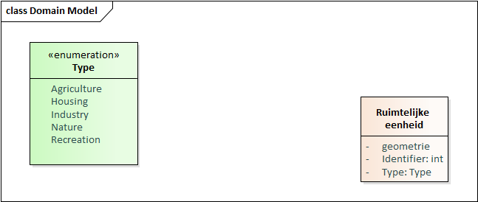
Attributen: Ruimtelijke eenheid
Type: Geeft classificatie weer van de ruimtelijke eenheid.
Identificator
Geometrie: Volstaat het om een geometrie enkel te definiëren op het niveau van ruimtelijke eenheid (overerving van eigenschap)
Notes:
Definitie Ontwikkelbare Bedrijvenzone: De klasse "Ontwikkelbare bedrijvenzones" omvat de contouren van alle economische zones in de klasse "Bedrijventerreinen in planning" vanaf de mijlpaal publicatie in het Belgisch Staatsblad tot aan de fase "Ontwikkeld". Deze zones kunnen nieuwe terreinen zijn of herontwikkelingstrajecten. Wanneer een (her)ontwikkeling in meerdere fasen gebeurt, dan wordt de ontwikkelbare zone opgesplitst volgens deze fasen.

Slide 21
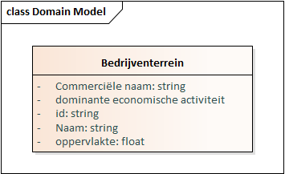
Attributen: Bedrijventerrein
Naam & commerciële naam
Identifier
Oppervlakte
Dominante economische activiteit
Notes:
Definitie Ontwikkelbare Bedrijvenzone: De klasse "Ontwikkelbare bedrijvenzones" omvat de contouren van alle economische zones in de klasse "Bedrijventerreinen in planning" vanaf de mijlpaal publicatie in het Belgisch Staatsblad tot aan de fase "Ontwikkeld". Deze zones kunnen nieuwe terreinen zijn of herontwikkelingstrajecten. Wanneer een (her)ontwikkeling in meerdere fasen gebeurt, dan wordt de ontwikkelbare zone opgesplitst volgens deze fasen.

Slide 22
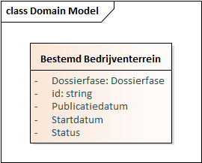
Attributen: Bestemd Bedrijventerrein
Naam & commerciële naam overgenomen uit VLAIO
Identifier
Oppervlakte
Dossierfase
Status:
Voorontwerp (PV)
Ontwerp (VV)
Definitief (DV/BG)
Geschorst (NA/SC)
Eigenschappen ihkv Schorsing?
Startdatum van de procedure
Publicatiedatum (Belgisch staatsblad)
Status kan afgeleid worden van de Dossierfase?
Datum schorsing, link naar arrest, …?
Notes:
Definitie Ontwikkelbare Bedrijvenzone: De klasse "Ontwikkelbare bedrijvenzones" omvat de contouren van alle economische zones in de klasse "Bedrijventerreinen in planning" vanaf de mijlpaal publicatie in het Belgisch Staatsblad tot aan de fase "Ontwikkeld". Deze zones kunnen nieuwe terreinen zijn of herontwikkelingstrajecten. Wanneer een (her)ontwikkeling in meerdere fasen gebeurt, dan wordt de ontwikkelbare zone opgesplitst volgens deze fasen.

Slide 23
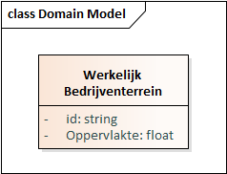
Attributen: Werkelijk Bedrijventerrein
Oppervlakte
Restgrond – Nuttig bruikbaar
Id
Notes:
Definitie Ontwikkelbare Bedrijvenzone: De klasse "Ontwikkelbare bedrijvenzones" omvat de contouren van alle economische zones in de klasse "Bedrijventerreinen in planning" vanaf de mijlpaal publicatie in het Belgisch Staatsblad tot aan de fase "Ontwikkeld". Deze zones kunnen nieuwe terreinen zijn of herontwikkelingstrajecten. Wanneer een (her)ontwikkeling in meerdere fasen gebeurt, dan wordt de ontwikkelbare zone opgesplitst volgens deze fasen.

Slide 24
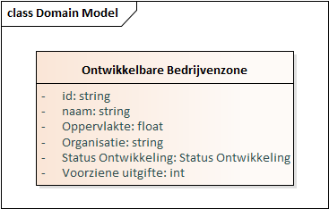
Attributen: Ontwikkelbare bedrijvenzone
Status Ontwikkeling (te ontwikkelen, in ontwikkeling, ontwikkeld)
Naam
Identifier
Voorziene uitgifte (jaar dat zone status ‘ontwikkeld’ bereikt)
Organisatie: naam van de ontwikkelaar
Contact gegevens?
Oppervlakte
Notes:
Definitie Ontwikkelbare Bedrijvenzone: De klasse "Ontwikkelbare bedrijvenzones" omvat de contouren van alle economische zones in de klasse "Bedrijventerreinen in planning" vanaf de mijlpaal publicatie in het Belgisch Staatsblad tot aan de fase "Ontwikkeld". Deze zones kunnen nieuwe terreinen zijn of herontwikkelingstrajecten. Wanneer een (her)ontwikkeling in meerdere fasen gebeurt, dan wordt de ontwikkelbare zone opgesplitst volgens deze fasen.

Slide 25
Openstaande vragen
Is er nood aan een entiteit “gebruiksperceel” of “bedrijfsperceel”?
Is het zo dat de status van een Bestemd Bedrijventerrein (Bedrijventerrein in Planning) afgeleid kan worden van de Dossierfase?
Geometrie: Volstaat het om de geometrie mee te geven als eigenschap van ruimtelijke eenheid?
Moeten eigenschappen rond schorsing mee opgenomen worden?
Volstaan de relaties die in OSLO Perceel gedefinieerd zijn tussen Agent en Ruimtelijke eenheid? Zoniet, welke andere relaties zijn nog nodig?
Op welk niveau moet de entiteit ‘Oppervlakte’ gedefinieerd worden?

Slide 26
Next steps
14/03/’19
23/04/’19
22/05/’19
05/06/’19
TBD
15/12/’19
Validatie werkgroep charter
Workshop 1
Reserveslot
Review periode
Mededeling standaard
01/07/’19 → 01/12/’19
Business werkgroep
Workshop 2

